Slide 1
Introdução à Inteligência Artificial para tomada de decisões
2o Semestre 2025
Curso FIC

Slide 2

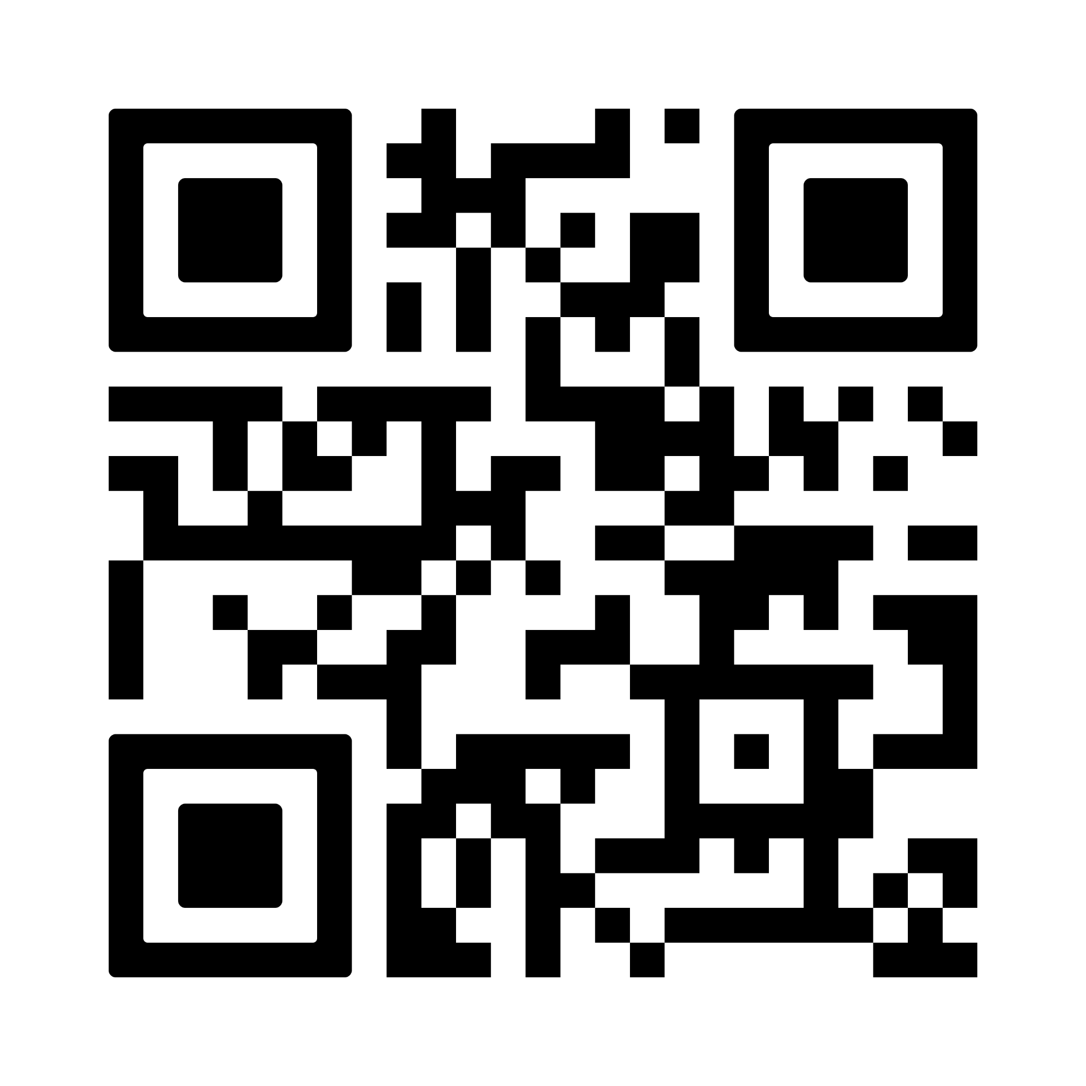
Introdução à Inteligência Artificial para tomada de decisões
Curso de Extensão
Gratuito (Inscrição até 13/09 ou 30 vagas)
Aulas semanais às Segundas-feiras (14:00 às 17:00)
Presencial no IFSP Piracicaba
Aberto a comunidade externa
Inscrições e informações no link (até 03/09)
Início dia 18/09
https://forms.gle/5wxrBPxqQ5e8UsT2A
Agosto à dezembro 2025
Prof. Gustavo Voltani von Atzingen

Slide 3

class about_me:
“““ Quem sou eu ”””
def __init__(self):
self.name: “Gustavo Voltani von Atzingen”
self.formação: [“B.Sc Física ”,
“Msc. e Ph.D - Engenharia de Alimentos”]
self.job: [“Coordenador CEPAD”,
“cofundador - Quickium”,
“Professor no IFSP campus Piracicaba”]
self.contato: “gustavo.von@ifsp.edu.br”

Slide 4
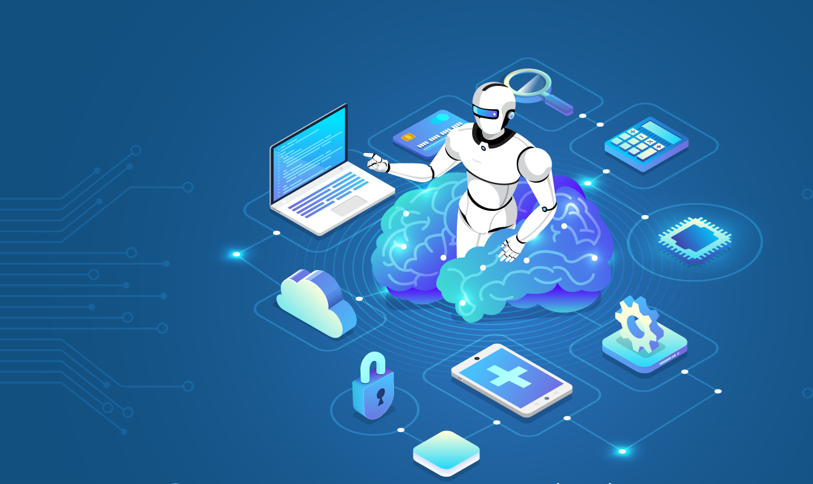
Aula de Hoje
Apresentação geral do curso.
Conteúdo do curso.
O que é Inteligência Artificial?
Exemplo prático.

Slide 5
Apresentação geral do curso
Introduzir aos alunos os conceitos básicos de análise de dados, aprendizado de máquina e redes neurais através do desenvolvimento de exemplos aplicados.
Domínio dos processos de triagem e tratamento dos dados.
Treinar modelos de aprendizado de máquina supervisionados.
Treinar redes neurais e realizar inferências.

Slide 6
Apresentação geral do curso
Curso de Extensão IFSP. 3ª Edição
76 horas.
6 horas semanais (3 horas aula síncrona + 3 horas de atividades).
12 Aulas
100% Presencial.
Aprovação: >70% Frequência. Atividades.
Programação na linguagem Python.

Slide 7
Apresentação geral do curso
Aulas - Toda segunda-feira 14:00 às 17:00
Local: Sala B21
Atividades semanais
Comunicação via e-mail
Pasta com conteúdo (google drive) https://drive.google.com/drive/folders/1QxjG7SUNsw1yULvfH2mgXRZlNRkirPd1?usp=sharing
Scripts e códigos no github https://github.com/Atzingen/IA-FIC-IFSP

Slide 8
Apresentação geral do curso
Pré-requisitos:
Noções de Algoritmo e programação.
Não é necessário conhecer Python.
É necessário ter tido um contato com alguma linguagem de programação.
É necessário Lógica de programação (independente da linguagem).
Matemática
Entendimento conceitual derivada, integral.
Aplicações simples.
Operações básicas de álgebra linear.
Probabilidade.

Slide 9
Aula de Hoje
Apresentação geral do curso.
Conteúdo do curso.
O que é Inteligência Artificial?
Exemplo prático.

Slide 10
Conteúdo do curso
Paradigmas e métodos aplicados a Inteligência Artificial.
Introdução a linguagem Python.
Regressão Linear.
Classificação binária e multiclasse.
Amostragem, validação e validação cruzada.
Monte Carlo e buscas randomizadas.
Naive Bayes.
KNN.
K-means.
Redes Neurais profundas.
Visão Computacional.
Modelos de Linguagem.

Slide 11
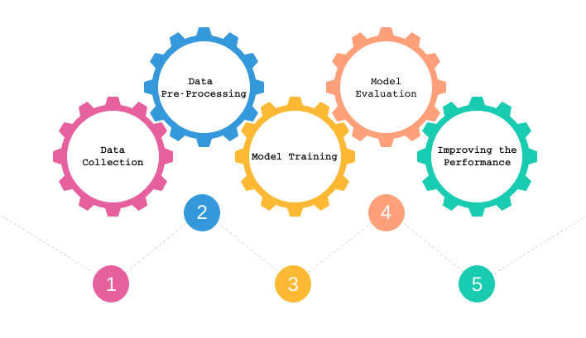
Conteúdo do curso
Paradigmas e métodos aplicados a Inteligência Artificial.
Inteligência Artificial, Aprendizado de Máquina, Mineração de dados, Deep Learning e Redes Neurais.
Fluxo de trabalho com dados: Treinamento / Validação / Inferência
Paradigma de aprendizado com dados.
Introdução a linguagem Python.
Regressão Linear.
Classificação binária e multiclasse.
Amostragem, validação e validação cruzada.
Monte Carlo e buscas randomizadas.
Naive Bayes.
KNN.
K-means.
Redes Neurais profundas.

Slide 12
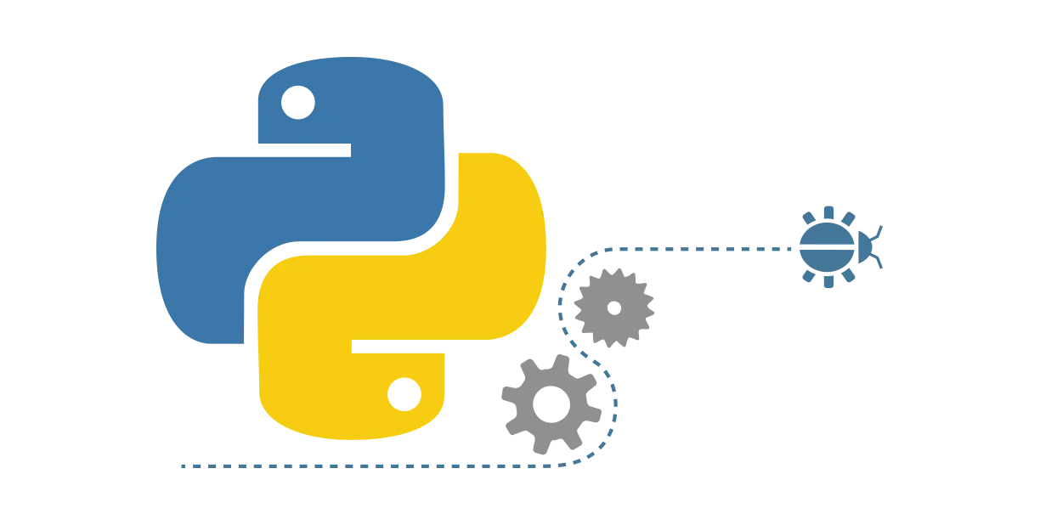
Conteúdo do curso
Paradigmas e métodos aplicados a Inteligência Artificial.
Introdução a linguagem Python.
Ambiente de programação, bibliotecas, formas de usar.
Tipos de variáveis, estruturas de controle e funções.
Numpy, pandas, matplotlib.
Regressão Linear.
Classificação binária e multiclasse.
Amostragem, validação e validação cruzada.
Monte Carlo e buscas randomizadas.
Naive Bayes.
KNN.
K-means.
Redes Neurais profundas.

Slide 13
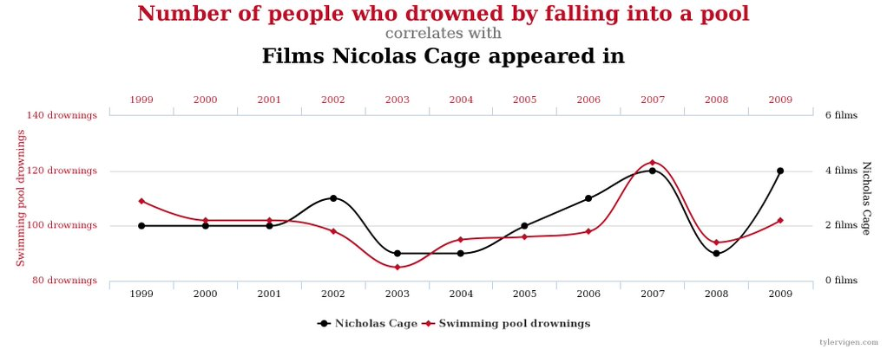
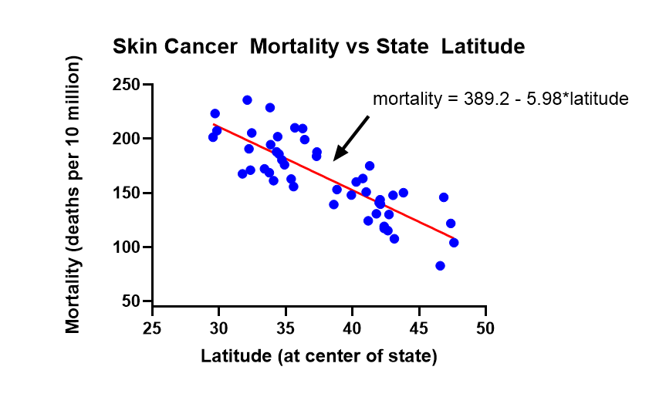
Conteúdo do curso
Paradigmas e métodos aplicados a Inteligência Artificial.
Introdução a linguagem Python.
Regressão Linear.
Modelo linear
Métricas de acurácia, erro.
busca cega, gradiente descendente.
Exemplo: Predizendo preços de casas.
Overfit.
Classificação binária e multiclasse.
Amostragem, validação e validação cruzada.
Monte Carlo e buscas randomizadas.
Naive Bayes.
KNN.
K-means.
Redes Neurais profundas.

Slide 14
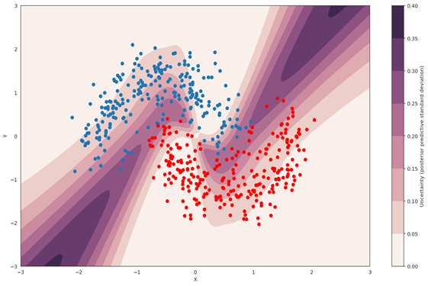
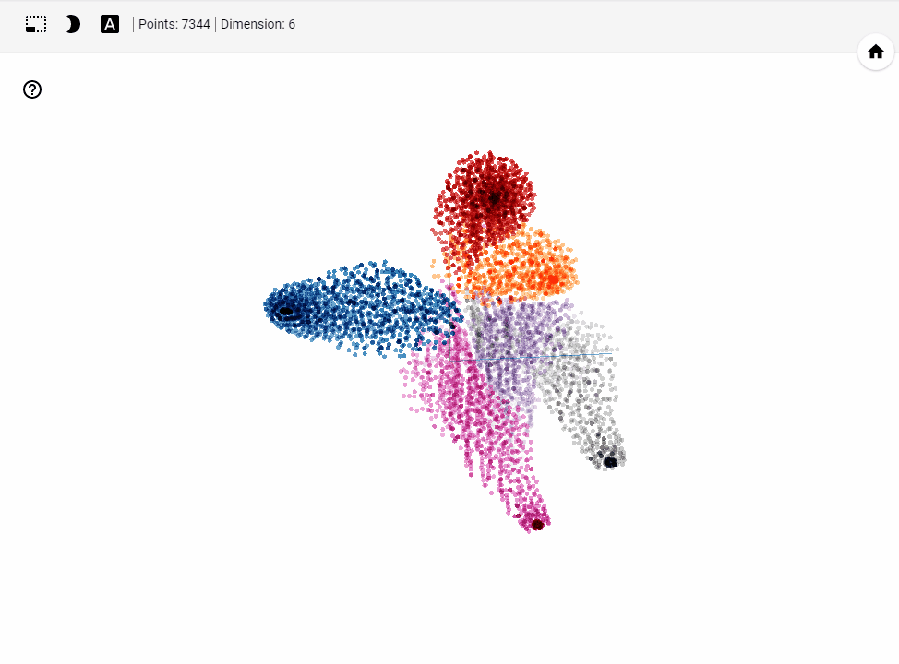
Conteúdo do curso
Paradigmas e métodos aplicados a Inteligência Artificial.
Introdução a linguagem Python.
Regressão Linear.
Classificação binária e multiclasse.
Predizendo doenças, spam, vírus, reconhecimento facial.
Reconhecimento de dígitos, objetos.
Amostragem, validação e validação cruzada.
Monte Carlo e buscas randomizadas.
Naive Bayes.
KNN.
K-means.
Redes Neurais profundas.

Slide 15
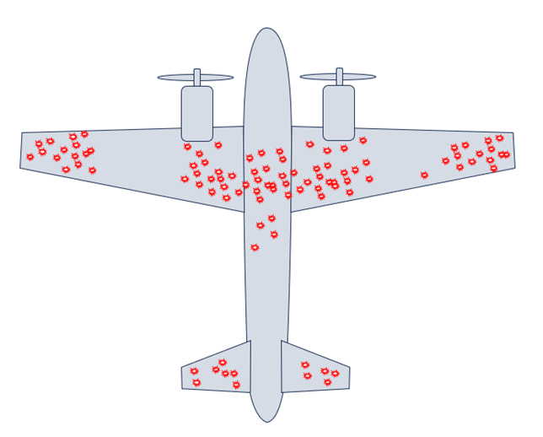
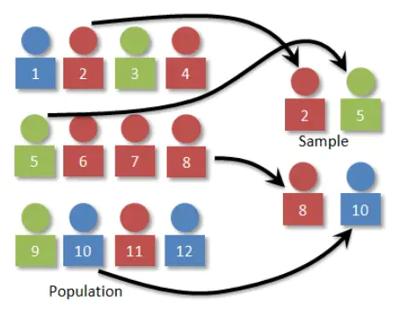
Conteúdo do curso
Paradigmas e métodos aplicados a Inteligência Artificial.
Introdução a linguagem Python.
Regressão Linear.
Classificação binária e multiclasse.
Amostragem, validação e validação cruzada.
Monte Carlo e buscas randomizadas.
Naive Bayes.
KNN.
K-means.
Redes Neurais profundas.

Slide 16

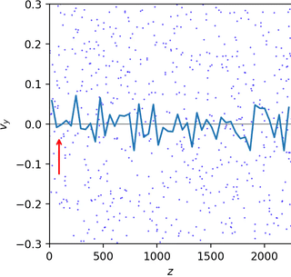
Conteúdo do curso
Paradigmas e métodos aplicados a Inteligência Artificial.
Introdução a linguagem Python.
Regressão Linear.
Classificação binária e multiclasse.
Amostragem, validação e validação cruzada.
Monte Carlo e buscas randomizadas.
Naive Bayes.
KNN.
K-means.
Redes Neurais profundas.

Slide 17

Conteúdo do curso
Paradigmas e métodos aplicados a Inteligência Artificial.
Introdução a linguagem Python.
Regressão Linear.
Classificação binária e multiclasse.
Amostragem, validação e validação cruzada.
Monte Carlo e buscas randomizadas.
Naive Bayes.
KNN.
K-means.
Redes Neurais profundas.

Slide 18
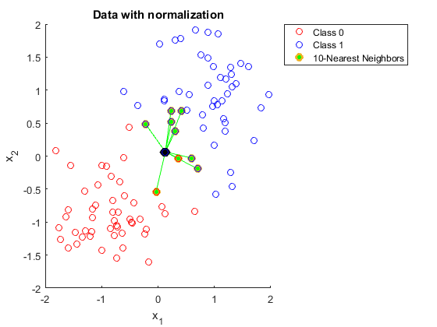
Conteúdo do curso
Paradigmas e métodos aplicados a Inteligência Artificial.
Introdução a linguagem Python.
Regressão Linear.
Classificação binária e multiclasse.
Amostragem, validação e validação cruzada.
Monte Carlo e buscas randomizadas.
Naive Bayes.
KNN.
K-means.
Redes Neurais profundas.

Slide 19
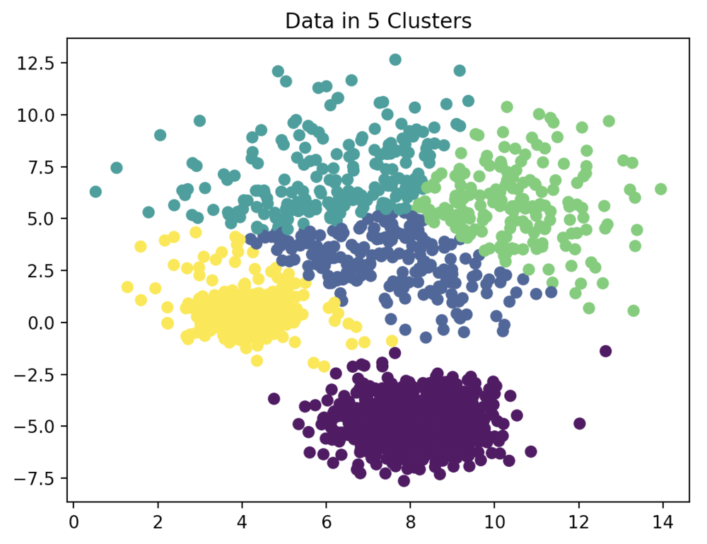
Conteúdo do curso
Paradigmas e métodos aplicados a Inteligência Artificial.
Introdução a linguagem Python.
Regressão Linear.
Classificação binária e multiclasse.
Amostragem, validação e validação cruzada.
Monte Carlo e buscas randomizadas.
Naive Bayes.
KNN.
K-means.
Redes Neurais profundas.

Slide 20
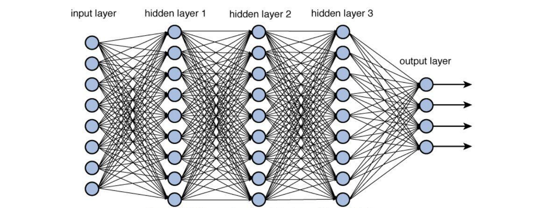
Conteúdo do curso
Paradigmas e métodos aplicados a Inteligência Artificial.
Introdução a linguagem Python.
Regressão Linear.
Classificação binária e multiclasse.
Amostragem, validação e validação cruzada.
Monte Carlo e buscas randomizadas.
Naive Bayes.
KNN.
K-means.
Redes Neurais profundas.

Slide 21
Aula de Hoje
Apresentação geral do curso.
Conteúdo do curso.
O que é Inteligência Artificial?
Exemplo prático.

Slide 22

O que é Inteligência Artificial ?

Slide 23
Definições de IA
 | Desempenho Humano | Racionalidade
Pensamento e raciocínio | Pensando como um humano | Pensando racionalmente
Comportamento | Agindo como seres humanos | Agindo racionalmente
RUSSEL, S.; NORVIG, P. Inteligência artificial. 3ª ed. CAMPUS - RJ, 2013.
“O novo e interessante esforço para fazer os computadores pensarem(...) máquinas com mentes, no sentido total e literal.”(Haugeland, 1985)
“[Automatização de] atividades que associamos ao pensamento humano, atividades como a tomada de decisões, a resolução de problemas, o aprendizado…” (Bellman, 1978)
“A arte de criar máquinas que executam funções que exigem inteligência quando executadas por pessoas.” (Kurzweil, 1990)
“O estudo de como os computadores podem fazer tarefas que hoje são melhor desempenhadas pelas pessoas.” (Rich and Knight, 1991)
“O estudo das faculdades mentais pelo uso de modelos computacionais.” (Charniak e McDermott, 1985)
“O estudo das computações que tornam possível perceber, raciocinar e agir.” (Winston, 1992)
“Inteligência Computacional é o estudo de projetos de agentes inteligentes.” (Poole et al., 1998)

Slide 24
Entendimento e atuação no mundo
Método Científico: Observações – Modelo – Validação
Nosso Cérebro: Observações – Experimentação – Aprendizado
Machine Learning: Dados – Treinamento – Inferência

Slide 25
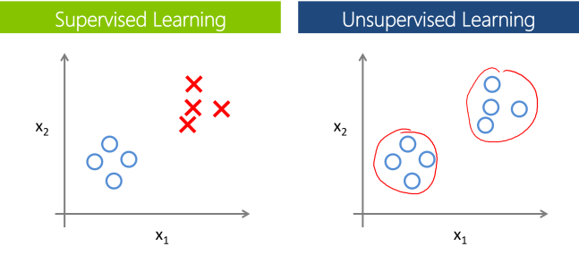
Aprendizado de máquina
Aprendizado Supervisionado
Observação de pares de entrada e saída
Reconhecimento de imagens, diagnósticos, etc.
Aprendizado não Supervisionado
Agrupamento (clusterização)
Aprendizado de padrões
Sistemas de recomendação, etc.
Aprendizado por Reforço
Decisões em tempo real
Aprendizagem constante
Navegação de robôs, etc.

Slide 26
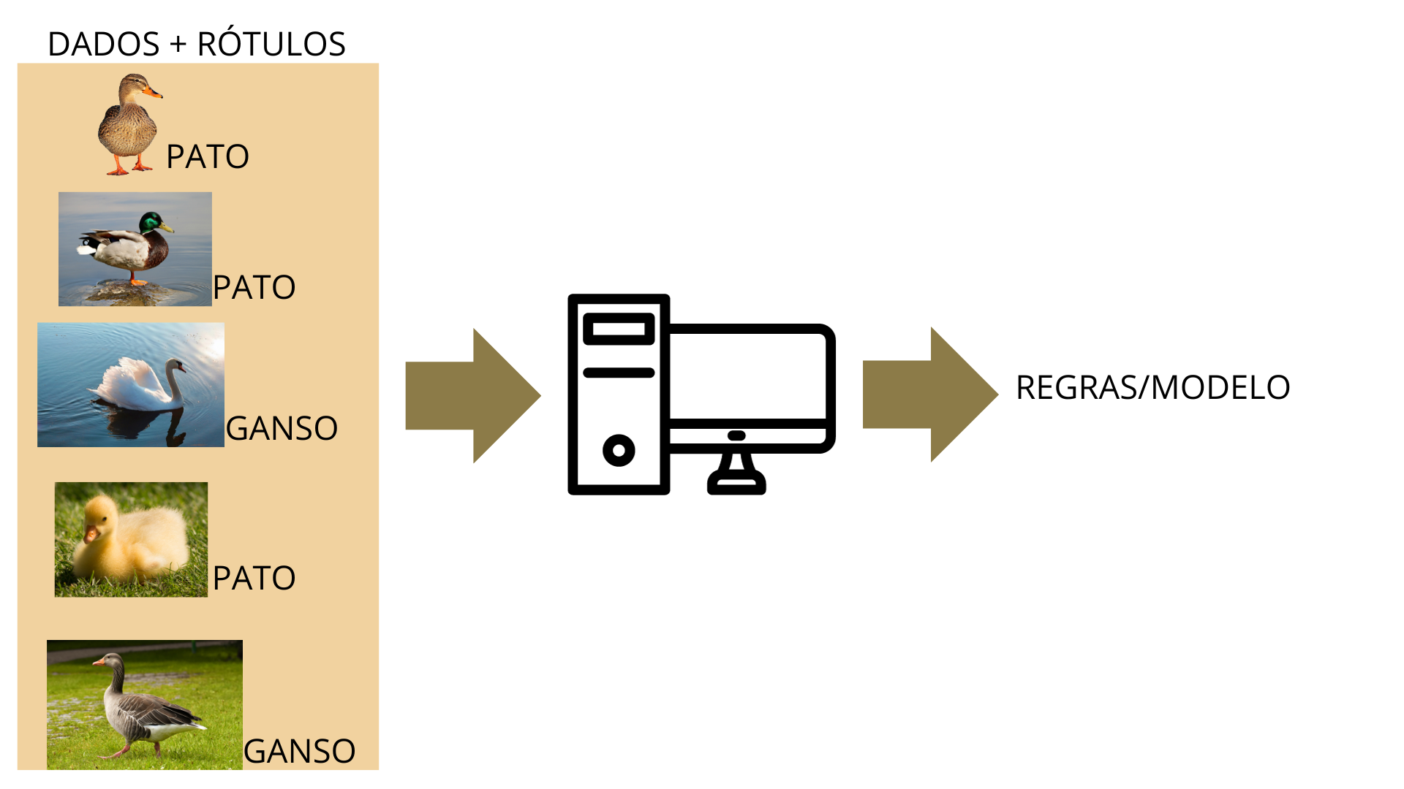
Exemplo - treino

Slide 27
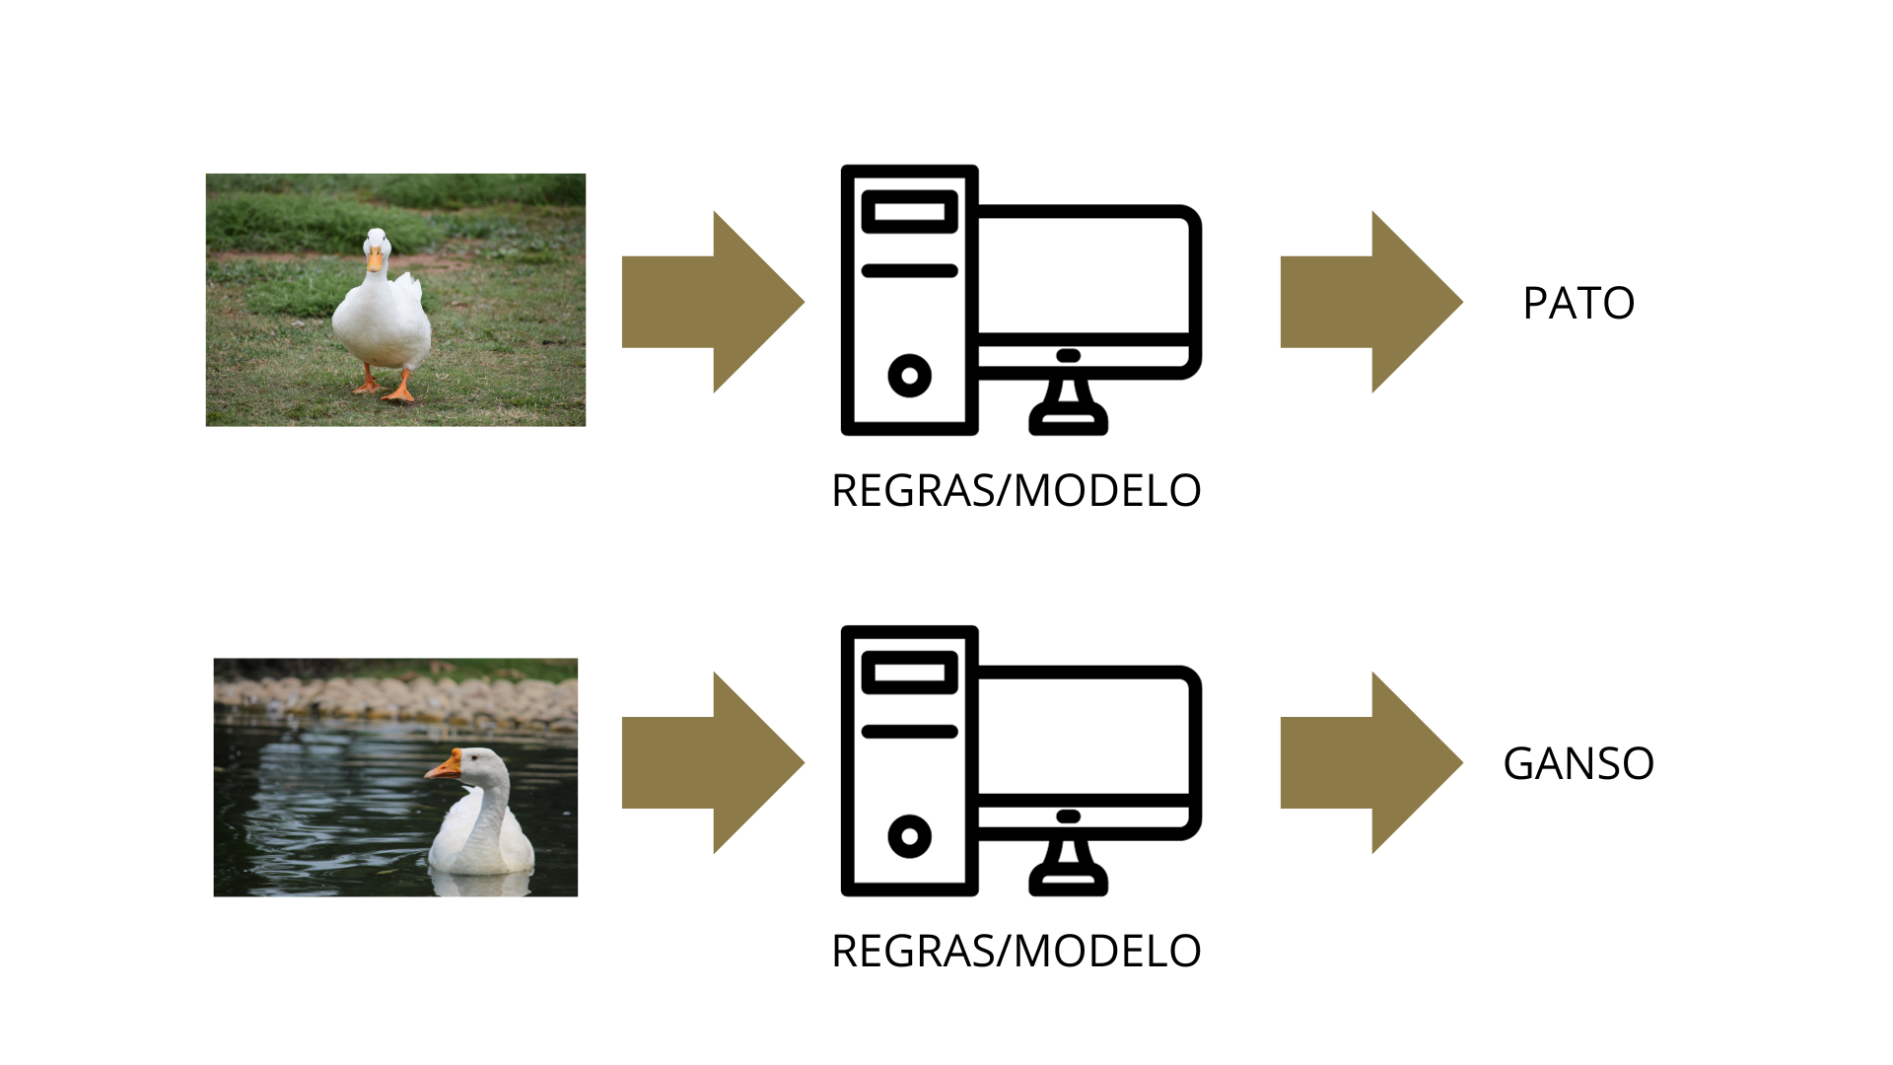
Exemplo - resultado

Slide 28
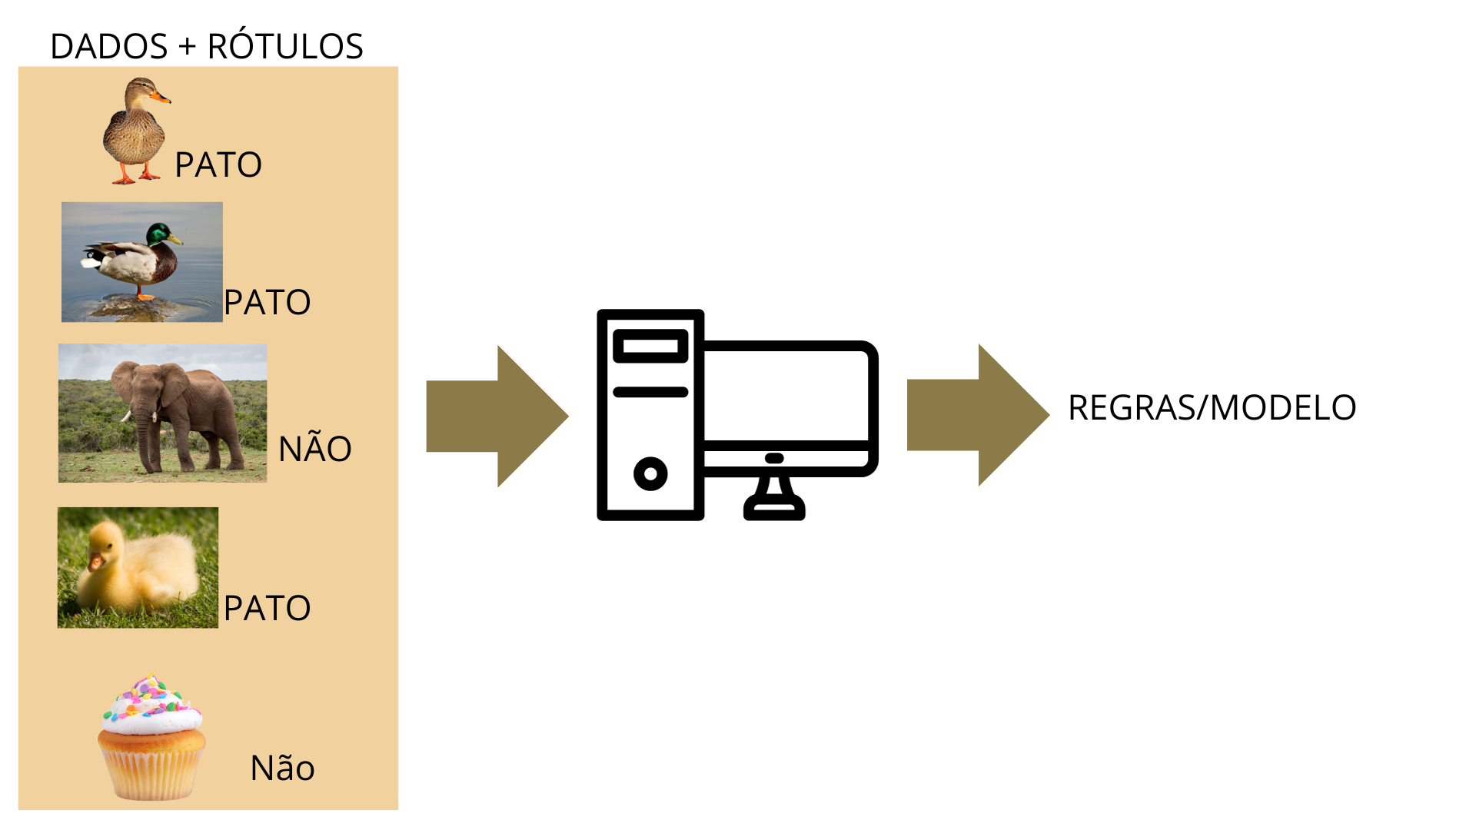
Exemplo - treino

Slide 29
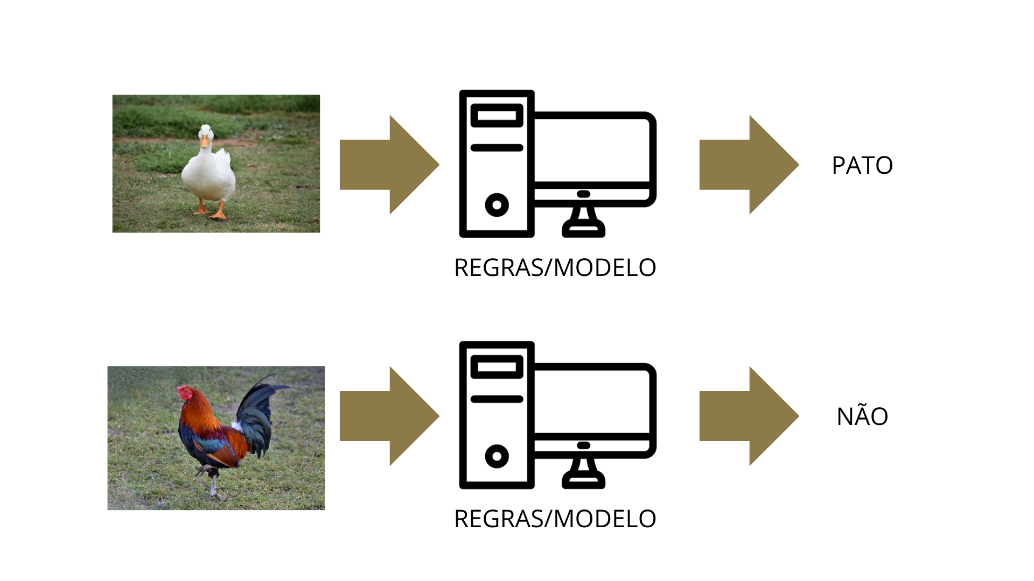
Exemplo - resultado

Slide 30
Aprendizado supervisionado
Sistemas podem aprender com dados!
Dados
Programação
tradicional
Respostas
Regras
Dados
Aprendizado
supervisionado
Regras
Repostas

Slide 31
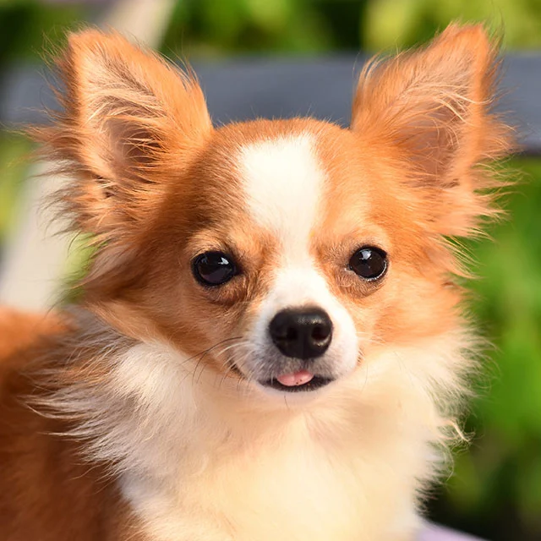
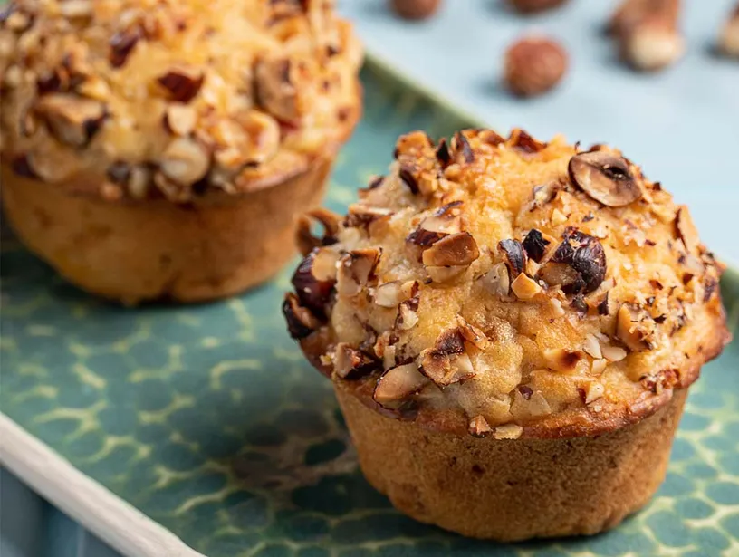
Dados de treinamento

Slide 32
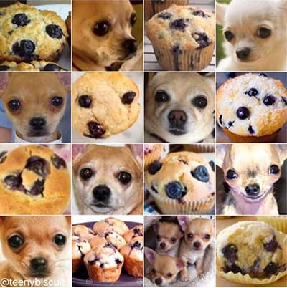
Dados do mundo real

Slide 33
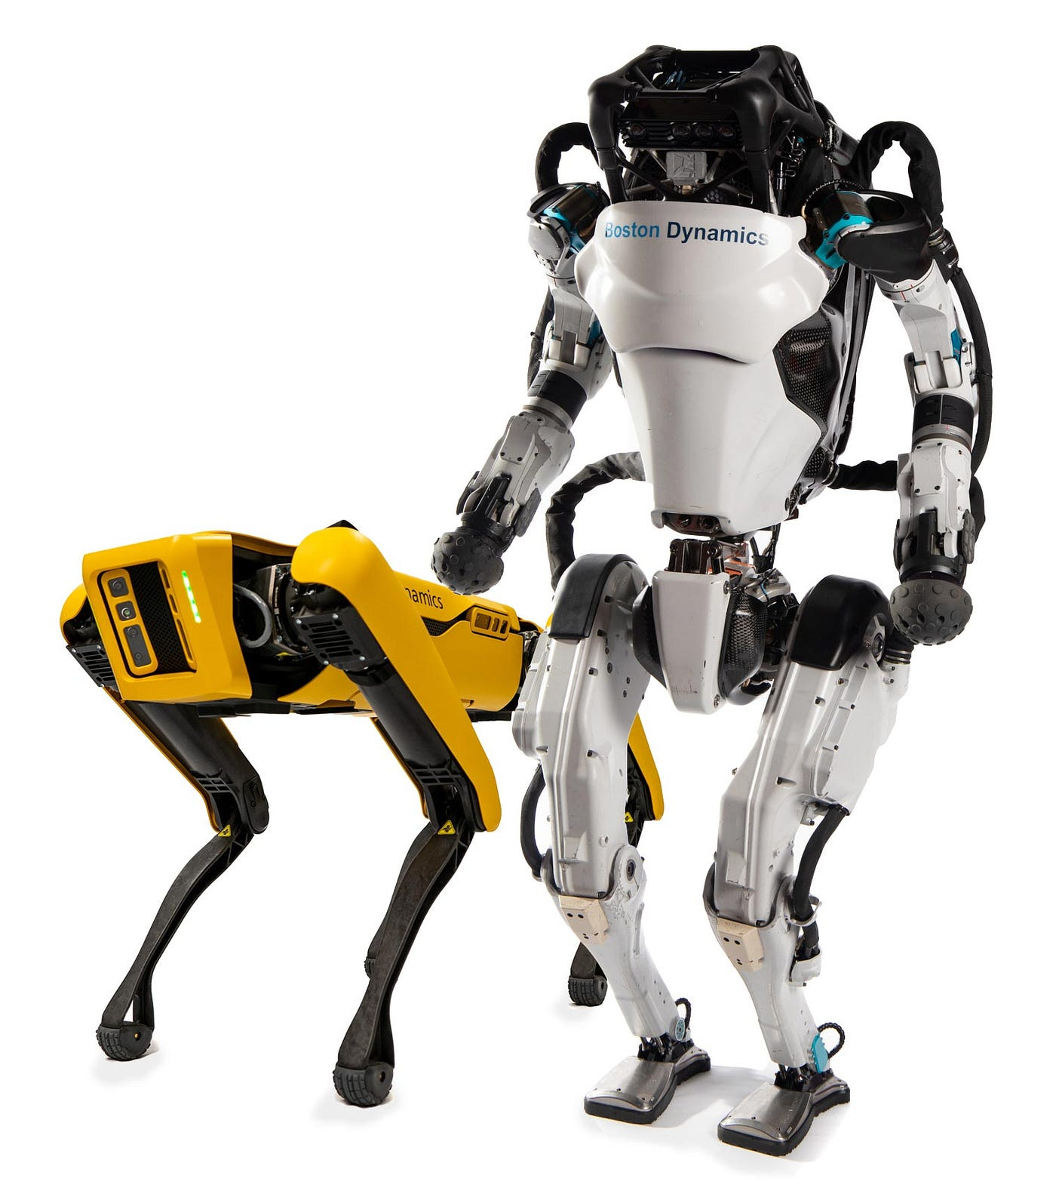
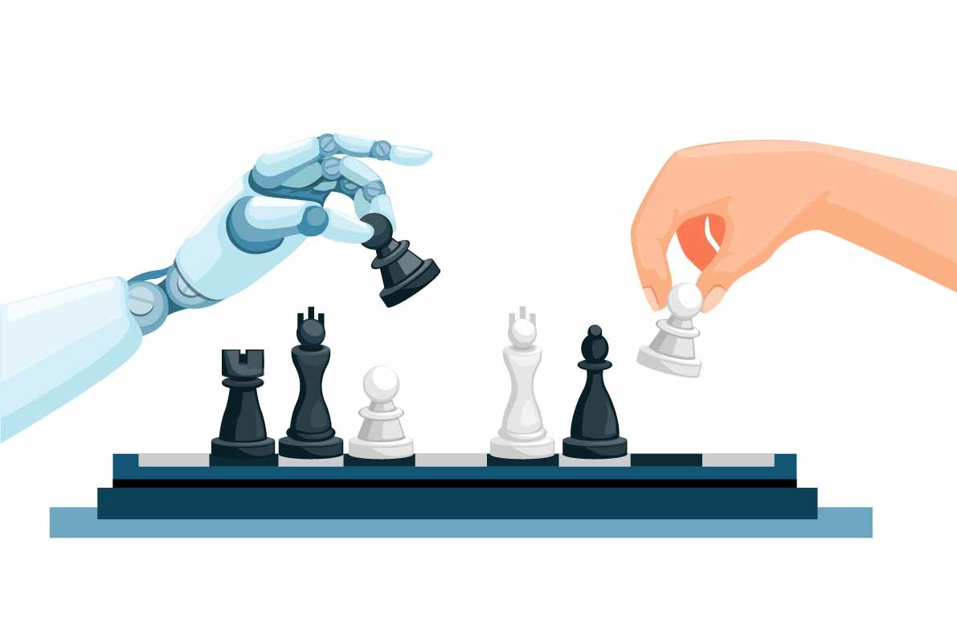
Deep Learning e AGI - As fronteiras do conhecimento
Paradoxo de Moravec
O paradoxo de Moravec é a observação que o raciocínio requer muito pouca computação, mas as habilidades sensório-motoras e de percepção (e linguagem) exigem enormes recursos computacionais.

Slide 34
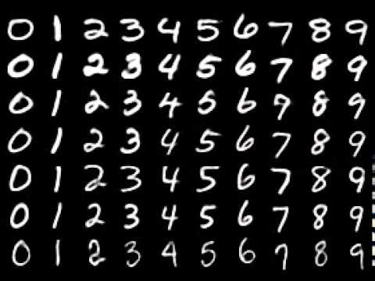
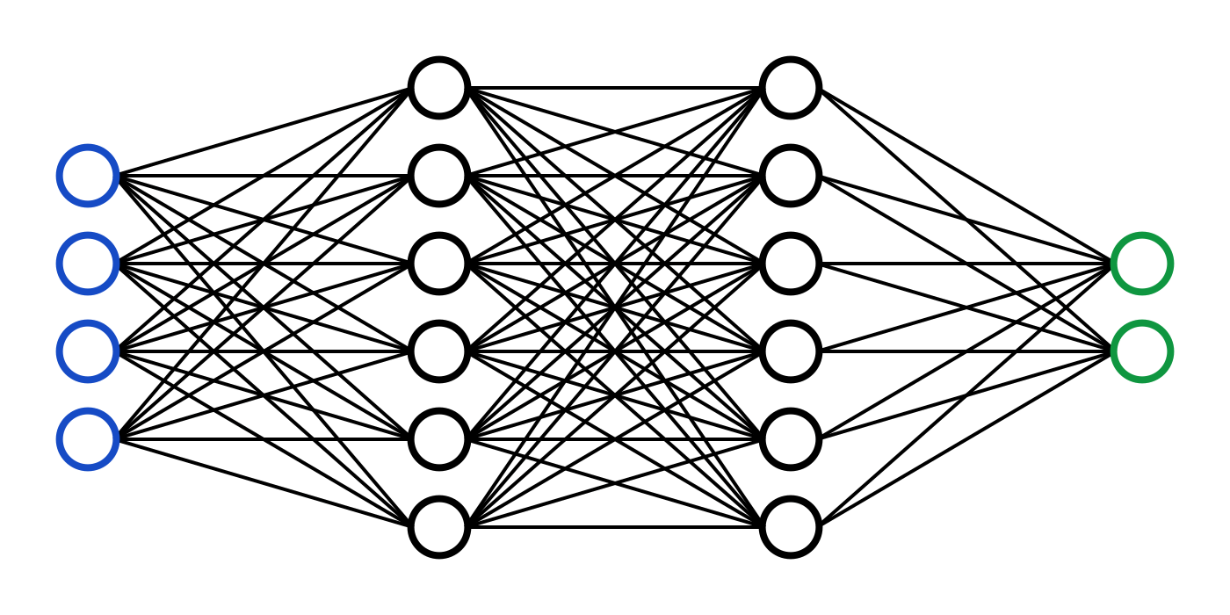
Exemplo Prático

